Slide 1

T-WEB-600_ecommerce
By Valentin NOEL & Christophe tiet

Slide 2
Description du projet
Le but est de créer un site e-commerce de vente de composants informatiques scindé en deux applications: un front-end et un back-end.
L’atout principal du site consiste à vendre du matériel “compatible” afin de minimiser le taux de retour produits.

Slide 3
Choix des technologies
Back-end : Symfony (Christophe)
Front-end : Angular (Valentin)

Slide 4
Gantt

Slide 5
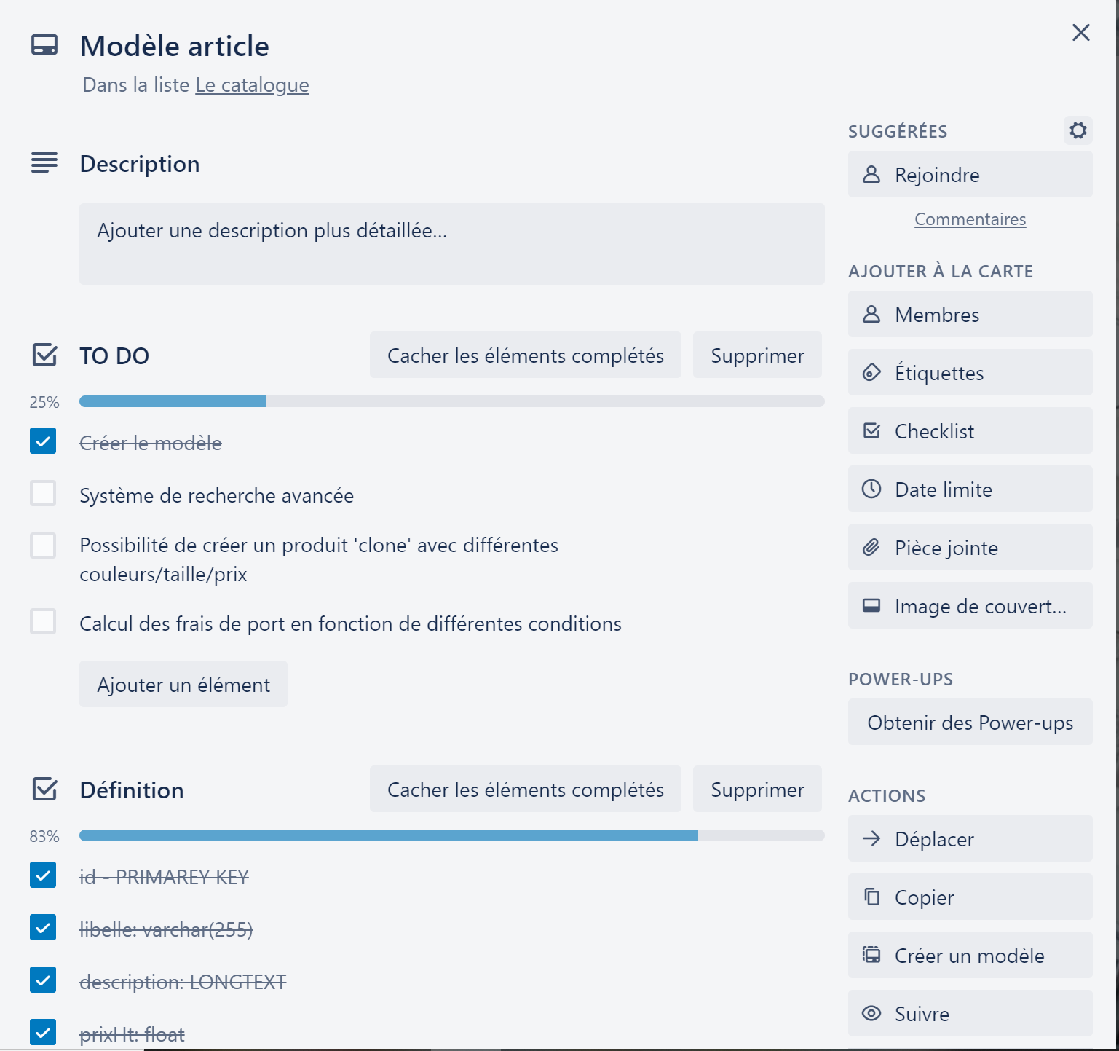
Trello

Slide 6
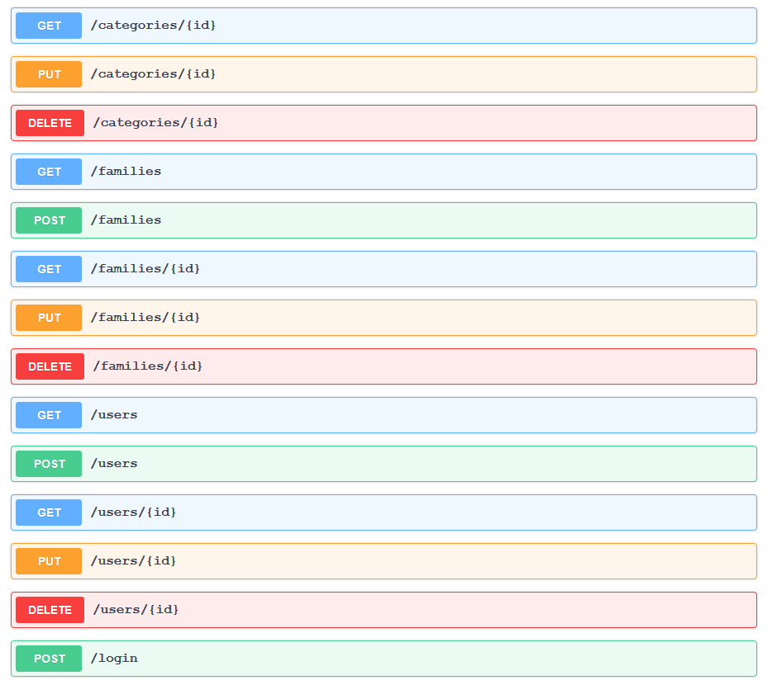
API

Slide 7
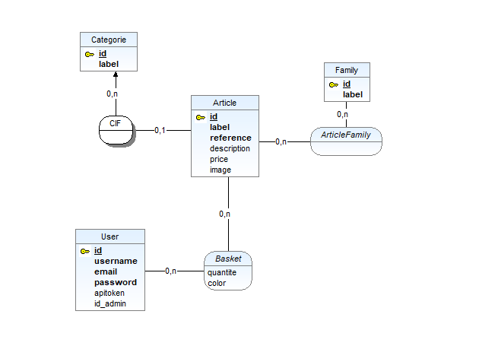
Base de données

Slide 8
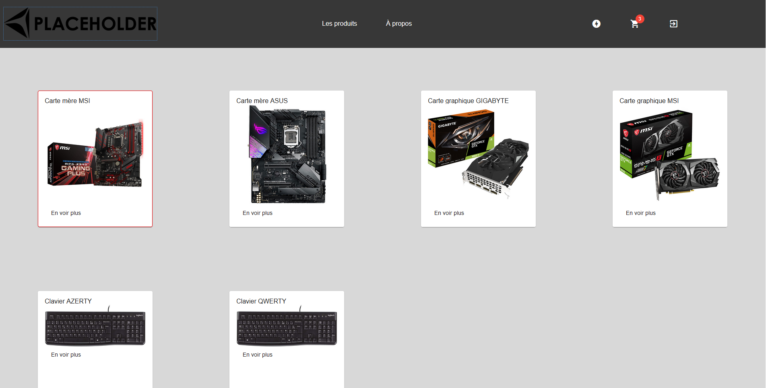
Front – les produits

Slide 9
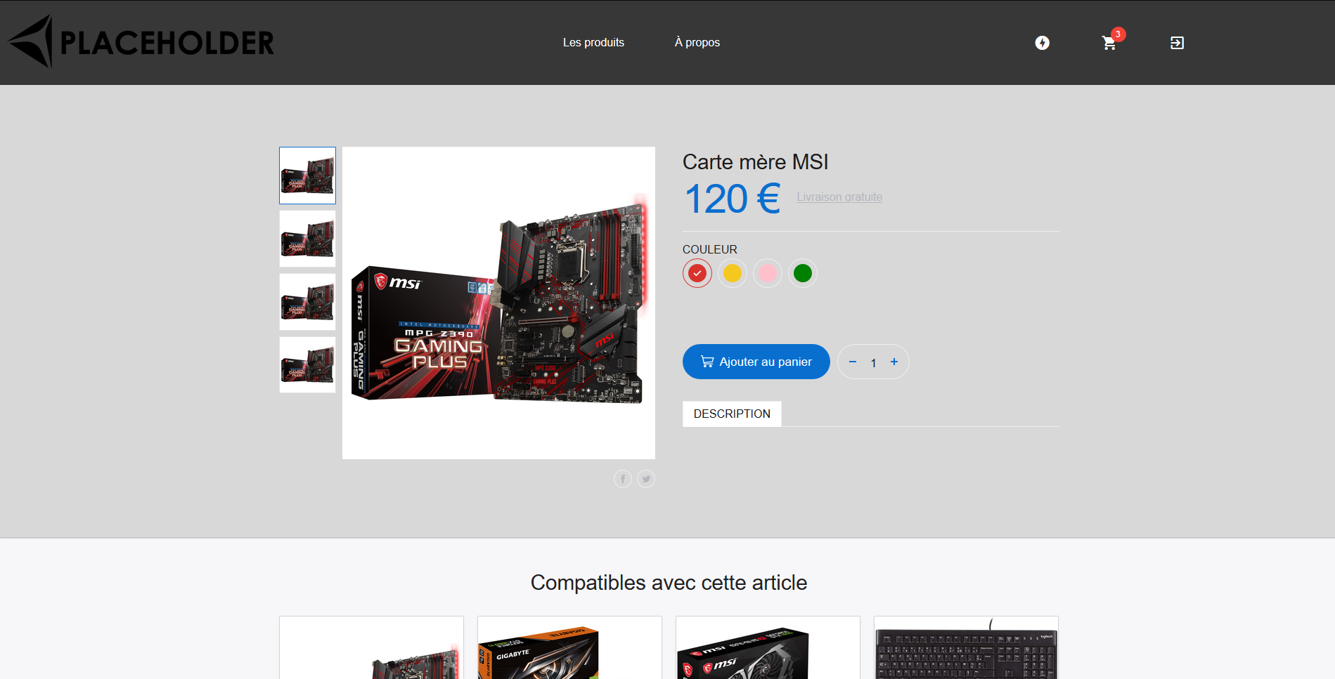
Front – compatibilité

Slide 10
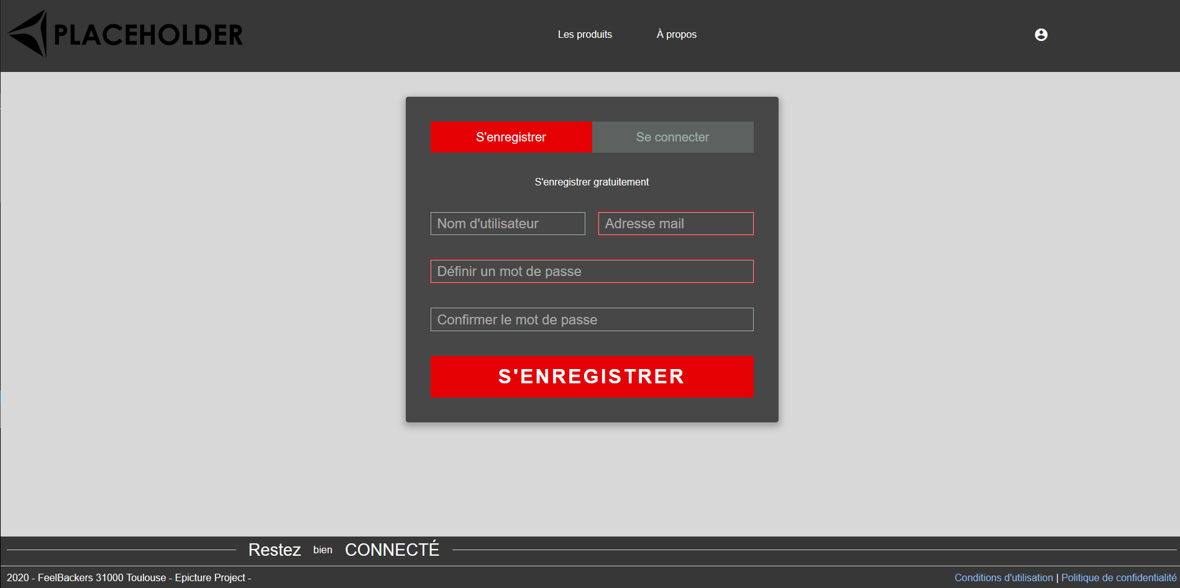
Front - login

Slide 11
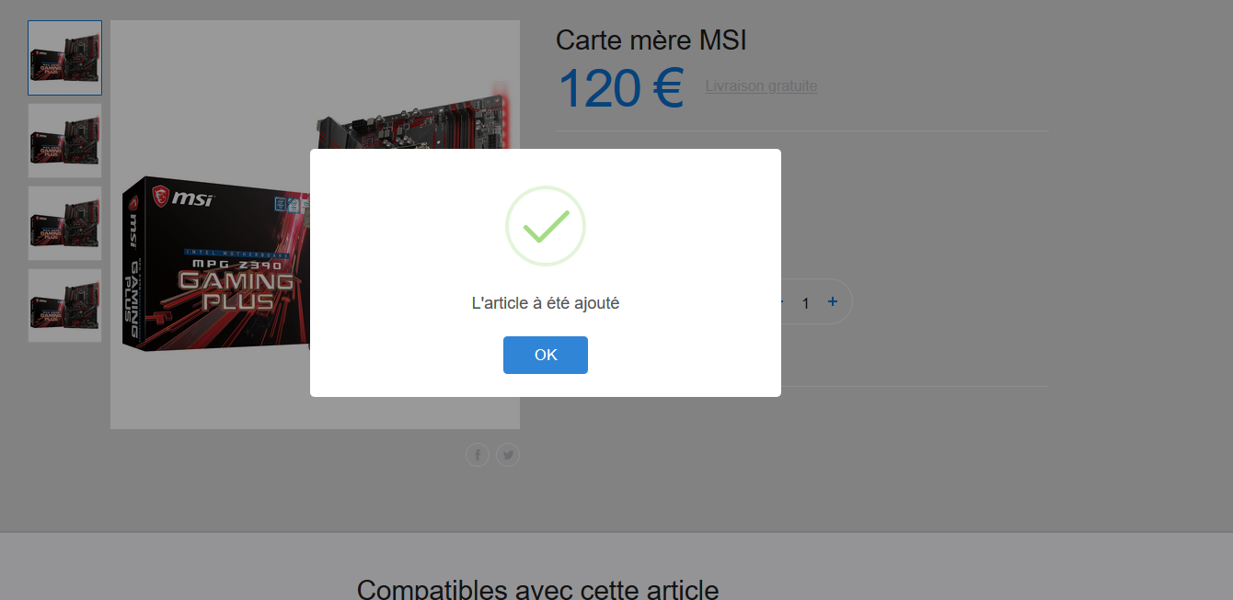
Front - commande

Slide 12
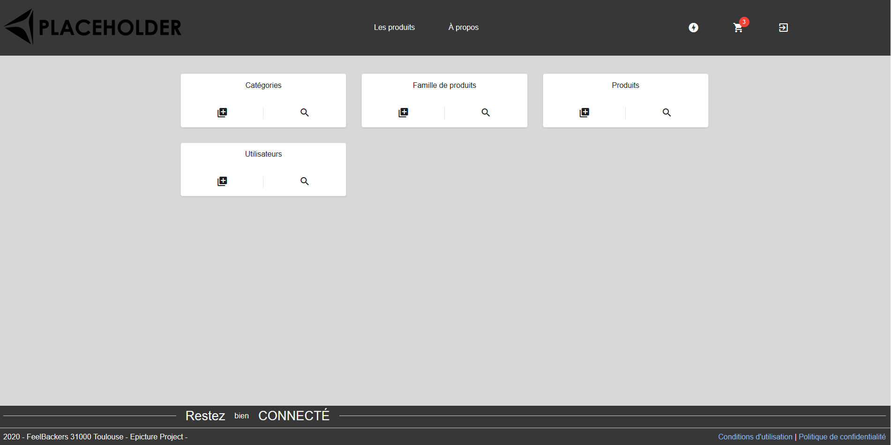
Front - administration

Slide 13
Difficultés
Courbe d’apprentissage de Symfony
Authentification
Panier de commande

Slide 14
MERCI
Questions?

